Slide 1

РЕСПУБЛИКАНСКАЯ МОЛОДЕЖНАЯ
АКЦИЯ
«МЫ ЗА ТРЕЗВУЮ
РОССИЮ»
ИЮНЬ-СЕНТЯБРЬ 2026

Slide 2

НАША МИССИЯ:
ФОРМИРОВАНИЕꢀВꢀМОЛОДЕЖНОЙꢀ
СРЕДЕꢀУДМУРТСКОЙꢀРЕСПУБЛИКИꢀ
ОСОЗНАННОГОꢀВЫБОРАꢀВꢀПОЛЬЗУꢀ
ЗДОРОВОГОꢀИꢀАКТИВНОГОꢀОБРАЗАꢀ
ЖИЗНИ.
МИССИЯꢀИꢀ
ЦЕЛЬ
КЛЮЧЕВАЯ ЦЕЛЬ:
СОЗДАТЬꢀМАСШТАБНУЮꢀ
РЕСПУБЛИКАНСКУЮꢀПЛОЩАДКУꢀДЛЯꢀ
ДИАЛОГАꢀСꢀМОЛОДЕЖЬЮ,ꢀГДЕꢀ
ЦЕННОСТИꢀТРЕЗВОСТИꢀИꢀСИЛЫꢀ
ДУХАꢀПРОДВИГАЮТСЯꢀЧЕРЕЗꢀ
СОВРЕМЕННЫЕꢀИꢀПОНЯТНЫЕꢀ
ФОРМАТЫ.
2

Slide 3

ЦЕЛЕВАЯ АУДИТОРИЯ
ПОДРОСТКИ МОЛОДЕЖЬ
14-17ꢀЛЕТ
18-30ꢀЛЕТ
Мыꢀговоримꢀсꢀновымꢀпоколениемꢀнаꢀегоꢀязыке,ꢀпредлагаяꢀальтернативуꢀиꢀвдохновляяꢀличнымꢀпримером.
3

Slide 4

СРОКИ ПРОВЕДЕНИЯ
Старт Акции:ꢀ1ꢀиюняꢀ2026ꢀгода
Основной этап:ꢀИюньꢀ–ꢀАвгустꢀ2026
Финал и подведение итогов:ꢀСентябрьꢀ2026
Четкиеꢀсрокиꢀпозволяютꢀкаждомуꢀучастникуꢀиꢀпартнеруꢀэффективноꢀспланироватьꢀсвоеꢀвремя
4

Slide 5

ПАРТНЕРЫ
АКЦИИ
БИБЛИОТЕКИ
СЕГОДНЯ–ꢀЭТОꢀНЕꢀ
ТОЛЬКОꢀКНИГИ,ꢀНОꢀИꢀ
СОВРЕМЕННЫЕꢀ
30
КУЛЬТУРНЫЕꢀЦЕНТРЫ,ꢀ
ТОЧКАꢀПРИТЯЖЕНИЯꢀДЛЯꢀ
АКТИВНОЙꢀМОЛОДЕЖИꢀВꢀ
ГОРОДАХꢀИꢀРАЙОНАХꢀ
РЕСПУБЛИКИ.
ЦЕНТРАЛИЗОВАНН
ЫХ БИБЛИОТЕЧНЫХ
СИСТЕМ УДМУРТИИ
5

Slide 6

ТРЕЗВЫЙꢀВЗГЛЯД
КОМПОНЕНТꢀАКЦИИ
КНИЖНАЯꢀ
ВЫСТАВКА
СИЛЬНЫЙ ВЫБОР – ЖИЗНЬ БЕЗ АЛКОГОЛЯ
ВꢀБИБЛИОТЕКАХ-ПАРТНЕРАХꢀБУДЕТꢀПРЕДСТАВЛЕНАꢀ
ЕДИНАЯꢀКНИЖНАЯꢀВЫСТАВКА-ПРОСМОТР.
ЧТО УВИДЯТ УЧАСТНИКИ:
АКТУАЛЬНАЯꢀЛИТЕРАТУРАꢀОꢀЗДОРОВОМꢀОБРАЗЕꢀ
ЖИЗНИ.
КНИГИꢀПОꢀПСИХОЛОГИИ,ꢀМОТИВАЦИИꢀИꢀ
САМОРАЗВИТИЮ.
ИСТОРИИꢀУСПЕХАꢀИЗВЕСТНЫХꢀСПОРТСМЕНОВꢀИꢀ
ПУБЛИЧНЫХꢀЛИЦ.
ВЫСТАВКАꢀСТАНЕТꢀИНТЕЛЛЕКТУАЛЬНЫМꢀ
ФУНДАМЕНТОМꢀАКЦИИ.
6

Slide 7

ТРЕЗВЫЙꢀВЗГЛЯД
КОМПОНЕНТꢀАКЦИИ
КОНКУРС-
СТОРИТЕЛЛИНГ
РЕСПУБЛИКАНСКИЙ КОНКУРС-
СТОРИТЕЛЛИНГ «ТРЕЗВЫЙ ВЗГЛЯД»
СОВРЕМЕННЫЙꢀФОРМАТ,ꢀГДЕꢀГЛАВНОЕꢀ–ꢀ
ЛИЧНАЯꢀИСТОРИЯꢀИꢀВИЗУАЛЬНОЕꢀ
ВОПЛОЩЕНИЕ.
СУТЬ:ꢀУЧАСТНИКИꢀСОЗДАЮТꢀФОТОИСТОРИЮꢀ
ОꢀСВОЕМꢀЗДОРОВОМꢀВЫБОРЕꢀИꢀРАЗМЕЩАЮТꢀ
ЕЕꢀВꢀСОЦИАЛЬНОЙꢀСЕТИꢀВКОНТАКТЕ.
7

Slide 8

КАК ПРИНЯТЬ УЧАСТИЕ В КОНКУРСЕ?
3 ПРОСТЫХ ШАГА:
Снятьꢀсерию
фотографий,ꢀкоторыеꢀ
рассказываютꢀвашуꢀ
Разместитьꢀфотоисториюꢀ
вꢀсвоемꢀ
Поставитьꢀхэштегꢀ
акцииꢀ#трезвый_взгляд.
аккаунтеꢀВКонтакте.
историюꢀоꢀЗОЖꢀ(спорт,ꢀ
туризм,ꢀтворчество,ꢀотказꢀ
отꢀвредныхꢀпривычек).
СОЗДАТЬ
ОПУБЛИКОВАТЬ
ОТМЕТИТЬ
Историиꢀсꢀэтимꢀхэштегомꢀавтоматическиꢀстановятсяꢀчастьюꢀобщегоꢀдвижения!
8

Slide 9

ПРИЗОВОЙ
ФОНД
КОНКУРСА
МЫ ЦЕНИМ СМЕЛОСТЬ И
ИСКРЕННОСТЬ!
ТРИ ПОБЕДИТЕЛЯꢀКОНКУРСАꢀ
ПОЛУЧАТꢀСОВРЕМЕННЫЕꢀГАДЖЕТЫꢀ
ДЛЯꢀПОДДЕРЖАНИЯꢀЗДОРОВОГОꢀ
ОБРАЗАꢀЖИЗНИ:
ФИТНЕС-БРАСЛЕТЫ
СТИЛЬНЫЙꢀАКСЕССУАР,ꢀКОТОРЫЙꢀ
ПОМОЖЕТꢀОТСЛЕЖИВАТЬꢀ
9
АКТИВНОСТЬ,ꢀСОНꢀИꢀДОСТИЖЕНИЯ.

Slide 10
ТРЕЗВЫЙꢀВЗГЛЯД
КОМПОНЕНТꢀАКЦИИ
ФИНАЛЬНОЕ
СОБЫТИЕ
ТОРЖЕСТВЕННОЕ ПОДВЕДЕНИЕ ИТОГОВ
ВꢀСЕНТЯБРЕꢀ2026ꢀГОДАꢀМЫꢀСОБЕРЕМСЯꢀВСЕМꢀ
СООБЩЕСТВОМꢀНАꢀРЕСПУБЛИКАНСКОМꢀ
МЕРОПРИЯТИИ.
В ПРОГРАММЕ:
НАГРАЖДЕНИЕꢀПОБЕДИТЕЛЕЙꢀДИПЛОМАМИꢀИꢀ
ПРИЗАМИ.
ЛУЧШИЕꢀФОТОИСТОРИИꢀНАꢀБОЛЬШОМꢀЭКРАНЕ.
МОТИВАЦИОННЫЕꢀВЫСТУПЛЕНИЯ.
НЕФОРМАЛЬНОЕꢀОБЩЕНИЕꢀ
ЕДИНОМЫШЛЕННИКОВ.
10
ЭТОꢀБУДЕТꢀЯРКИЙꢀФИНАЛ,ꢀКОТОРЫЙꢀПОКАЖЕТꢀ
СИЛУꢀНАШЕГОꢀОБЩЕГОꢀ«ТРЕЗВОГОꢀВЗГЛЯДА».

Slide 11

ПОЧЕМУ ЭТО ВАЖНО?
ДЛЯ МОЛОДЕЖИ:ꢀДАЕМꢀИНСТРУМЕНТЫꢀДЛЯꢀ
САМОВЫРАЖЕНИЯ,ꢀФОРМИРУЕМꢀПОЗИТИВНОЕꢀКОМЬЮНИТИ,ꢀ
ПООЩРЯЕМꢀЛИЧНУЮꢀОТВЕТСТВЕННОСТЬ.
ДЛЯ ПАРТНЕРОВ:ꢀУКРЕПЛЯЕМꢀСТАТУСꢀБИБЛИОТЕКꢀКАКꢀ
АКТУАЛЬНЫХꢀСОЦИАЛЬНЫХꢀИНСТИТУТОВ,ꢀПРИВЛЕКАЕМꢀ
НОВУЮꢀАУДИТОРИЮ.
ДЛЯ РЕСПУБЛИКИ:ꢀВКЛАДꢀВꢀУКРЕПЛЕНИЕꢀОБЩЕСТВЕННОГОꢀ
ЗДОРОВЬЯꢀИꢀСОЗДАНИЕꢀПОЗИТИВНОГОꢀИМИДЖАꢀУДМУРТИИ.

Slide 12

УЧАСТИЕ В АКЦИИ «ТРЕЗВЫЙ ВЗГЛЯД»
– ЭТО:
РЕАЛЬНОЕꢀУЧАСТИЕꢀВꢀЗНАЧИМОЙꢀСОЦИАЛЬНОЙꢀ
ИНИЦИАТИВЕ.
ПРИТОКꢀМОЛОДОЙꢀАУДИТОРИИꢀВꢀБИБЛИОТЕКИ.
УКРЕПЛЕНИЕꢀГОРИЗОНТАЛЬНЫХꢀСВЯЗЕЙꢀМЕЖДУꢀ
УЧРЕЖДЕНИЯМИꢀКУЛЬТУРЫ.
ГОТОВЫЙ,ꢀКАЧЕСТВЕННОꢀПРОРАБОТАННЫЙꢀПРОЕКТꢀ
ДЛЯꢀРЕАЛИЗАЦИИ.

Slide 13

ПРИЗЫВ К ДЕЙСТВИЮ ДЛЯ ПАРТНЕРОВ
• БИБЛИОТЕКИ УДМУРТИИ!
• СТАНЬТЕꢀОФИЦИАЛЬНОЙꢀ
ПЛОЩАДКОЙꢀАКЦИИꢀ«ТРЕЗВЫЙꢀ
ВЗГЛЯД»ꢀВꢀВАШЕМꢀРАЙОНЕ!
• РАЗМЕСТИТЕꢀВЫСТАВКУ,ꢀ
ИНФОРМИРУЙТЕꢀМОЛОДЕЖЬ,ꢀ
СТАНЬТЕꢀЦЕНТРОМꢀПРИТЯЖЕНИЯꢀ
ДЛЯꢀТЕХ,ꢀКТОꢀВЫБИРАЕТꢀСИЛУꢀИꢀ
ТРЕЗВОСТЬ.
ТРЕЗВЫЙꢀВЗГЛЯД
13

Slide 14
ПРИЗЫВ К ДЕЙСТВИЮ ДЛЯ УЧАСТНИКО
• МОЛОДЕЖЬ УДМУРТИИ!
• ВАШꢀГОЛОСꢀВАЖЕН!ꢀВАШАꢀИСТОРИЯꢀ
МОЖЕТꢀСТАТЬꢀПРИМЕРОМ!
• РАССКАЖИТЕꢀОꢀСВОЕМꢀСИЛЬНОМꢀ
ВЫБОРЕꢀВСЕЙꢀРЕСПУБЛИКЕ.ꢀ
УЧАСТВУЙТЕꢀВꢀКОНКУРСЕꢀ
#ТРЕЗВЫЙ_ВЗГЛЯД,ꢀВДОХНОВЛЯЙТЕꢀ
ДРУГИХꢀИꢀПОЛУЧИТЕꢀШАНСꢀВЫИГРАТЬꢀ
ФИТНЕС-БРАСЛЕТ.
ТРЕЗВЫЙꢀВЗГЛЯД
• СЛЕДИТЕ ЗА АНОНСАМИ СТАРТА
14
АКЦИИ!

Slide 15

СПАСИБО

Slide 16
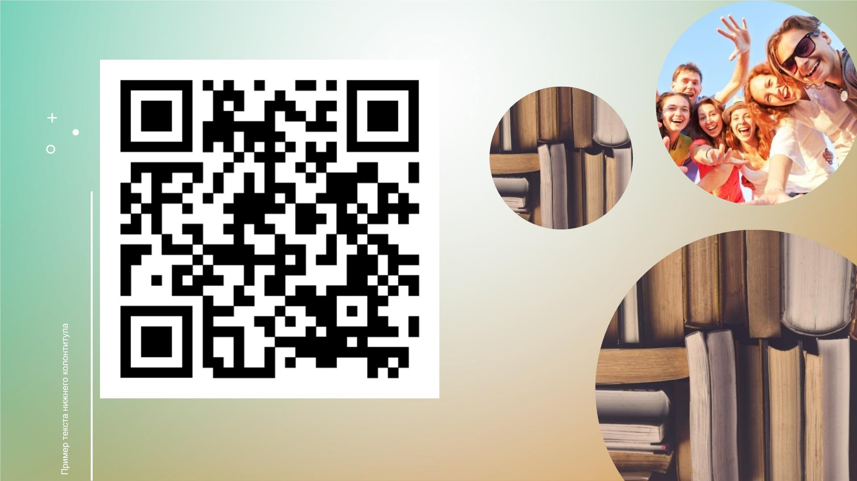
TELEGRAM-ГРУППАꢀКОНКУРСАꢀ"ТРЕЗВЫЙꢀ
ВЗГЛЯД"ꢀДЛЯꢀУЧАСТНИКОВꢀИꢀ
ОРГАНИЗАТОРОВ
16

